Slide 1


ВІТАЄМО
учасників серпневої конференції
ПЕРЕЧИН - 2025

Slide 2

ПРО ПІДСУМКИ РОЗВИТКУ
ОСВІТНЬОЇ ГАЛУЗІ ПЕРЕЧИНЩИНИ У 2024/2025 Н. Р. ТА ПРІОРИТЕТНІ ЗАВДАННЯ НА 2025/2026 Н. Р.
доповідь начальника відділу освіти,
культури, сім’ї, молоді та спорту
Перечинської міської ради
Ольги БАРЗАК

Slide 3
ДОШКІЛЬНА ОСВІТА
У 2024-2025 навчальному році станом на 31.12.2024 року дошкільну освіту здобували 306 дітей віком від 2 до 6 (7) років, з них у селі - 139 дітей, у місті – 167, до ЗДО зараховано 34 дитини із числа ВПО. У закладах дошкільної освіти забезпечували виховний процес 105 працівників, із них - 42 педагоги.
 | Заклад дошкільної освіти | 2024/2025 н.р. станом на 31.12.2024 |  | К-сть дітей ВПО | Кількість місць відповідно до ліцензії
 |  | К-сть груп | К-сть дітей
1 | Перечинський ЗДО ясла-садок "Веселка" | 5 | 102 | 13 | 164
2 | Перечинський ЗДО "Теремок" | 3 | 65 | 13 | 140
3 | Філія опорного закладу Ворочівська початкова школа (з дошкільним підрозділом) Ліцею імені Героїв 68-го батальйону | 1 | 23 | 1 | 35
4 | Дошкільний підрозділ Філії Початкова школа Зарічівської гімназії | 2 | 36 | 1 | 60
5 | Сімерський ЗДО | 4 | 60 | 6 | 75
6 | Сімерківський ЗДО | 1 | 20 | 0 | 44
РАЗОМ: |  | 16 | 306 | 34 | 518

Slide 4
ЗАГАЛЬНА СЕРЕДНЯ ОСВІТА
У 2024/2025 н.р. у 6 закладах загальної середньої освіти та 3-х філіях громади навчалися 1362 учні, це на 127 менше минулого року (1489), та на 222 менше позаминулого року (1584 учні).
Із загальної кількості учнів на кінець навчального року у закладах навчалися за інституційною формою - 1246, індивідуальною - 126 (з них за сімейною (перебували за кордоном) - 117 учнів, за екстернатною формою навчання – 4, педагогічним патронажем було охоплено 5 учнів).
Із загальної кількості 11 учнів з ООП навчалися в інклюзивних класах.

Slide 5
ЗАГАЛЬНА СЕРЕДНЯ ОСВІТА

Slide 6
ЗАГАЛЬНА СЕРЕДНЯ ОСВІТА
№ з/п | Назва навчального закладу | Проєктна потужність закладу (к-сть місць) | Контингент учнів станом на 05.09.24 р., од. | Відсоток завантажен. закладу, (%) | Фактичні видатки за 2024 рік, (грн) | Фактична вартість утримання 1-го учня , грн.
1 | Ліцей імені Героїв 68-го батальйону | 800 | 641 | 80 | 33 995 976 | 36 282
2 | Філія опорного закладу Початкова школа Ліцею імені Героїв 68-го батальйону | 800 | 227 | 28
3 | Філія опорного закладу Ворочівська початкова школа | 40 | 33 | 83 | 2 355 164 | 71 369
4 | Зарічівська гімназія | 260 | 214 | 82 | 9 696 132 | 45 942
5 | Сімерська гімназія | 320 | 169 | 53 | 8 171 619 | 46 167
6 | Сімерківська гімназія | 120 | 76 | 63 | 5 672 259 | 76 632

Slide 7
ЗАГАЛЬНА СЕРЕДНЯ ОСВІТА
У 2024/2025 навчальному році було подано замовлення на виготовлення 201 документів про освіту для випускників 2025 навчального року.
Закінчили 9-й клас та отримали свідоцтво про здобуття базової освіти 131 учень, з них отримали свідоцтва з відзнакою - 10 випускників, 1- для осіб з ООП.
Свідоцтва про повну загальну середню освіту у 2024 році отримали 70 школярів.
4 випускники 11 класів подавались попередньо на нагородження золотою медаллю «За успіхи у навчанні», але на виконання наказу МОН України від 15.04.2025 №570 «Про внесення змін до порядку переведення учнів закладу загальної середньої освіти на наступний рік» - Самусь Назар, Лялько Діана, Демченко Дарина, Ганич Анастасія отримали свідоцтво про повну загальну середню освіту з відзнакою.

Slide 8
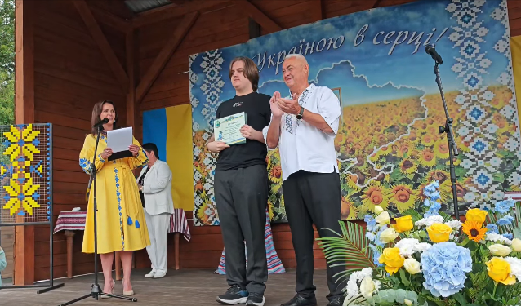
ЗАГАЛЬНА СЕРЕДНЯ ОСВІТА
У 2024/2025 н.р. учень Ліцею імені Героїв 68-го батальйону Перечинської міської ради Самусь Назар набрав максимальну кількість балів - 200 із англійської мови у Національному мультипредметному тесті (НМТ).
23 серпня 2025 року йому вручено сертифікат на грошову винагороду у розмірі 30 000 грн.

Slide 9
ЗАГАЛЬНА СЕРЕДНЯ ОСВІТА
МЕРЕЖА КЛАСІВ ТА УЧНІВ ЗЗСО
 |  | 2023/2024 н.р. (станом на 05.09.2023) |  | 2024/2025 н.р. (станом на 05.09.2024) |  |  | 2025/2026 н.р. (станом на 22.08.2025)
№ з/п | Повна назва закладу загальної освіти | К-сть учнів | К-сть класів | К-сть учнів | К-сть класів | Середня наповн. | К-сть учнів | К-сть класів | Середня наповн.
1 | Ліцей імені Героїв 68-го батальйону | 693 | 25 | 641 | 25 | 25 | 551 | 22 | 24
 | Філія Початкова школа Ліцею імені Героїв 68-го батальйону | 298 | 11 | 227 | 10 | 23 | 177 | 9 | 20
 | Філія Ворочівська початкова школа Ліцею імені Героїв 68-го батальйону | 33 | 4 | 33 | 4 | 8 | 27 | 4 | 7
2 | Зарічівська гімназія | 107 | 6 | 128 | 5 | 26 | 129 | 5 | 26
 | Філія Початкова школа Зарічівської гімназії | 102 | 6 | 86 | 5 | 17 | 79 | 5 | 16
3 | Сімерська гімназія | 184 | 9 | 169 | 9 | 19 | 151 | 9 | 17
4 | Сімерківська гімназія | 72 | 9 | 76 | 8 | 10 | 71 | 7 | 10
РАЗОМ |  | 1489 | 70 | 1362 | 66 | 21 | 1185 | 61 | 19

Slide 10
ЗАГАЛЬНА СЕРЕДНЯ ОСВІТА

Slide 11
ЗАГАЛЬНА СЕРЕДНЯ ОСВІТА
За попередніми даними у цьому навчальному році у ЗЗСО громади буде навчатися 1185 учнів, що на 177 учнів менше попереднього навчального року.
Зменшилася кількість класів – з 66 у 2024/2025 до 61 у цьому н.р.
У 2025/2026 навчальному році за попередніми даними до 1 класу буде зараховано 89 учнів.

Slide 12
ВІДОМОСТІ ПРО ОБЛІК ДІТЕЙ ПЕРЕЧИНСЬКОЇ ТГ СТАНОМ
НА 01.08.2025 РОКУ
Вік дитини (…років) | 18 | 17 | 16 | 15 | 14 | 13 | 12 | 11 | 10 | 9 | 8 | 7 | 6 | 5 | 4 | 3 | 2 | 1 | 0
Населений пункт | 2007 | 2008 | 2009 | 2010 | 2011 | 2012 | 2013 | 2014 | 2015 | 2016 | 2017 | 2018 | 2019 | 2020 | 2021 | 2022 | 51 | 2024 | 2025 | Разом
Перечин | 27 | 80 | 103 | 91 | 111 | 115 | 114 | 101 | 68 | 88 | 70 | 61 | 91 | 86 | 92 | 63 | 51 | 31 | 11 | 1454
Сімер | 7 | 32 | 30 | 21 | 22 | 33 | 38 | 29 | 22 | 30 | 15 | 26 | 21 | 27 | 25 | 12 | 11 | 12 | 4 | 417
Сімерки | 4 | 20 | 15 | 7 | 10 | 6 | 15 | 10 | 5 | 5 | 10 | 14 | 4 | 12 | 6 | 6 | 3 | 2 | 4 | 158
Зарічово | 8 | 40 | 21 | 34 | 20 | 36 | 23 | 33 | 36 | 26 | 31 | 39 | 42 | 40 | 27 | 27 | 19 | 22 | 9 | 533
Ворочово | 0 | 11 | 10 | 10 | 15 | 5 | 17 | 15 | 10 | 6 | 8 | 8 | 11 | 9 | 11 | 3 | 7 | 7 | 1 | 164
РАЗОМ | 46 | 183 | 179 | 163 | 178 | 195 | 207 | 188 | 141 | 155 | 134 | 148 | 169 | 174 | 161 | 111 | 91 | 74 | 29 | 2726

Slide 13
ЗАБЕЗПЕЧЕННЯ ОСВІТНІХ ПОТРЕБ ДІТЕЙ З ООП
Комунальна установа «ІРЦ»
Протягом 2024/2025 навчального року у 4 закладах загальної середньої освіти та 2-х філіях було організовано інклюзивне навчання для 11 дітей з особливими освітніми потребами,
створено 5 ресурсних кімнат,
відкрито 10 ставок асистента вчителя.
У Перечинському ЗДО ясла-садок "Веселка” навчалися (виховувалися) 6 здобувачів освіти з ООП,
створено 2 інклюзивні групи,
ресурсну кімнату,
відкрито 2 ставки асистента вихователя.

Slide 14
ЗАБЕЗПЕЧЕННЯ ОСВІТНІХ ПОТРЕБ ДІТЕЙ З ООП
У 2024 році здобуття освіти дітей з ООП у Перечинській громаді забезпечували :
4 ЗЗСО з інклюзивним та індивідуальним навчанням;
1 дошкільний заклад (ЗДО «Веселка»)
Розподіл дітей за рівнями підтримки у 2024-2025 н.р.
відповідно до висновків ІРЦ
 | Кількість інклюзивних класів/ груп | Загальна кількість учнів/ вихованців з ООП | Учні з ООП, що потребують ІІ-V рівнів підтримки |  |  |  |  | К-сть асистентів вчителя/ вихователя
 |  |  | всього учнів з ІІ-V рівнями | з них потребують:
 |  |  |  | ІІ рівень | ІІІ рівень | ІV рівень | V рівень
ЗЗСО з інклюзивними класами | 10 | 11 | 11 | 2 | 6 | 2 | 1 | 10
ЗДО з інклюзивними групами | 2 | 7 | 16 | 2 | 2 | 1 | 1 | 2

Slide 15
ЗАБЕЗПЕЧЕННЯ ОСВІТНІХ ПОТРЕБ ДІТЕЙ З ООП
Комунальна установа «ІРЦ»
Кількість дітей які перебували на обліку в ІРЦ станом на кінець 2024 року
Назва ЗЗСО | Інклюзивне навчання | Педагогічний патронаж | Особи які відвідують ЗО, але не організоване інклюзивне навчання | Виїхали за кордон
Ліцей імені Героїв 68-го батальйону | 5 (з них: 1 ВПО) | 2 | 1 | 2
Зарічівська гімназія | 2 | 1 | - | 2
Сімерківська гімназія | 1 | 1 | -
Сімерська гімназія | 2 | 1 | -
ЗДО «Веселка» | 6 | - | 2 (ВПО)
ЗДО «Теремок» | - | - | 2 (з них 1 ВПО)
ЗДО Сімер | - | - | 1
М. Березний | - | 1 | -
Всього: | 16 | 6 | 5 | 4

Slide 16
ЗАГАЛЬНА СЕРЕДНЯ ОСВІТА
У 2025/2026 н.р.
у 3-х ЗЗСО та 2-х філіях 7 учнів з ООП буде навчатися в інклюзивних класах;
У 3-х ЗДО 7 вихованців з ООП буде навчатися в інклюзивних групах.
Збільшилась кількість дітей з ООП, для яких планується організувати індивідуальне навчання (педагогічний патронаж) – це 6 учнів:
Ліцей імені Героїв 68-го батальйону – 4 учні,
Зарічівська гімназія – 1 учениця,
Сімерська гімназія – 1 учениця.

Slide 17
ЗАБЕЗПЕЧЕННЯ ОСВІТНІХ ПОТРЕБ ДІТЕЙ З ООП
ПРОГНОЗОВАНА КІЛЬКІСТЬ ЗДОБУВАЧІВ ОСВІТИ З ООП, ЯКІ НАВЧАТИМУТЬСЯ В ІНКЛЮЗИВНИХ КЛАСАХ ЗЗСО У 2025/2026 Н. Р.
№ з/п | Назва закладу загальної середньої освіти з інклюзивними класами | Учні з ООП, що потребують ІІ-V рівнів підтримки
 |  | всього учнів з ІІ-V рівнями підтримки (сума граф 4,5,6,7) | з них потребують:
 |  |  | ІІ рівень підтримки | ІІІ рівень підтримки | ІV рівень підтримки | V рівень підтримки
1 | 2 | 3 | 4 | 5 | 6 | 7
 | Ліцей імені Героїв 68-го батальйону | 2 | 0 | 1 | 1 | 0
 | Філія опорного закладу Початкова школа Ліцею імені Героїв 68-го батальйону | 1 | 0 | 1 | 0 | 0
 | Філія Початкова школа Зарічівської гімназії | 1 | 0 | 0 | 1 | 0
 | Сімерська гімназія | 2 | 0 | 0 | 1 | 1
 | Сімерківська гімназія | 1 | 0 | 1 | 0 | 0
 | УСЬОГО | 7 | 0 | 3 | 3 | 1

Slide 18
ЗАБЕЗПЕЧЕННЯ ОСВІТНІХ ПОТРЕБ ДІТЕЙ З ООП
ПРОГНОЗОВАНА КІЛЬКІСТЬ ЗДОБУВАЧІВ ОСВІТИ ООП, ЯКІ НАВЧАТИМУТЬСЯ В ІНКЛЮЗИВНИХ ГРУПАХ ЗДО У 2025/2026 Н.Р.
№ з/п | Назва закладу дошкільної освіти з інклюзивними групами | Здобувачі освіти з ООП, що потребують ІІ-V рівнів підтримки
 |  | всього здобувачів освіти з ІІ-V рівнями підтримки (сума граф 4,5,6,7) | з них потребують:
 |  |  | ІІ рівень підтримки | ІІІ рівень підтримки | ІV рівень підтримки | V рівень підтримки
1 | 2 | 3 | 4 | 5 | 6 | 7
 | Перечинський ЗДО ясла-садок "Веселка" | 5 | 2 | 2 | 0 | 1
 | Перечинський ЗДО "Теремок" Перечинської міської ради | 1 | 0 | 1 | 0 | 0
 | Зарічівський ЗДО | 1 | 0 | 1 | 0 | 0
 | УСЬОГО | 7 | 2 | 4 | 0 | 1

Slide 19
ЗАБЕЗПЕЧЕННЯ ОСВІТНІХ ПОТРЕБ ДІТЕЙ З ООП
Комунальна установа «ІРЦ» Перечинської міської ради
Штатна чисельність працівників центру становить 8 ставок згідно штатного розпису:
1 ставка - директор ІРЦ,
7 ставок - фахівець (консультант)ІРЦ.
Кількість фактично зайнятих 5,5 ставки, а саме:
1 ставка – директор ІРЦ,
0,5 ставки вчителя-логопеда,
1 ставка – вчителя-реабілітолога,
1 ставка – вчителя-дефектолога,
2 ставки – практичного психолога,
Вакантними залишаються 1,5 ставки вчителя-логопеда, та 1 ставка практичного психолога.

Slide 20
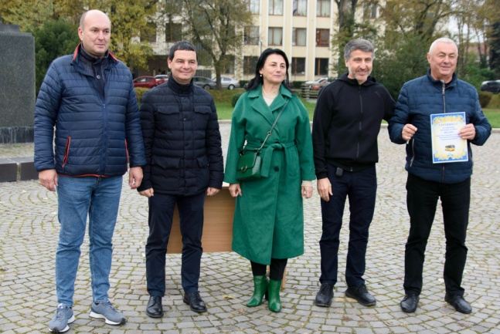
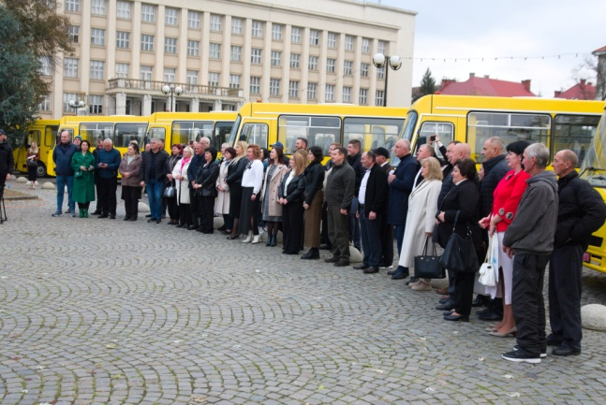
ПІДВЕЗЕННЯ
Станом на 31.12.2024 року парк автомобільного транспорту відділу освіти, культури, сім’ї, молоді та спорту Перечинської міської ради, задіяного для організованого підвезення учнів до закладів освіти та у зворотному напрямку в 2024-2025 навчальному році, складається з 5 транспортних одиниць.
У 2024 році кількість учнів, які проживали за межею пішохідної доступності, становила 570 учасників освітнього процесу. До Ліцею імені Героїв 68-го батальйону та філії початкової школи підвозилося – 547 учнів із населених пунктів територіальної громади: м.Перечин, с.Зарічово, с.Ворочово, с.Сімер.
23 жовтня 2024 року ключі від нового шкільного автобусу отримав Ліцей імені Героїв 68-го батальйону Перечинської міської ради Закарпатської області. Його вдалося закупити завдяки розподілу субвенції із державного бюджету та співфінансуванню з місцевого бюджету: Перечинською міською радою виділено 800 тис.грн співфінансування для придбання шкільного автобусу.

Slide 21
ЗАГАЛЬНА СЕРЕДНЯ ОСВІТА
ХАРЧУВАННЯ УЧНІВ
У ЗЗСО до 1 жовтня 2024 року харчуванням було охоплено 550 дітей
(37 % від загальної кількості учнів)
З 1 жовтня 2024 року було забезпечено безоплатним одноразовим харчуванням 448 учнів 1–4 класів закладів загальної середньої освіти.
Вартість одноразового гарячого обіду - 55 грн.
У 2024 забезпечено безоплатне харчування дітей пільгових категорій дітей із числа учнів 5-11 класів.
У 2025 році вартість харчування буде 55 грн на 1 дитину в ЗЗСО.

Slide 22
ОЗДОРОВЛЕННЯ ТА ВІДПОЧИНОК
З 2 червня по 15 червня 2025 року для 100 дітей закладів освіти Перечинської ТГ працював пришкільний табір «Лідер» із денним перебуванням на базі Філії опорного закладу Початкова школа Перечинського ліцею спортивного напрямку.
З 11 серпня по 24 серпня 2025 року відпочивалИ у таборі «Лідер» 84 дітей пільгових категорій.
З 9 грудня по 22 грудня 2024 року 7 дітей військовослужбовців, малозабезпечених сімей та ВПО відпочивали 14 днів у філії «Арніка» Комунального закладу позашкільної освіти «Закарпатський обласний центр дитячої та юнацької творчості «ПАДІЮН» Закарпатської обласної ради.
З 24 липня по 6 серпня 2025 року у «Арніці» відпочивали 15 учнів пільгових категорій із ЗЗСО Перечинської ТГ.
У липні 2025 року група дітей з числа вихованців Перечинської школи мистецтв у супроводі викладачів цього закладу відпочивали м.Мортф’ю (Угорщина).

Slide 23
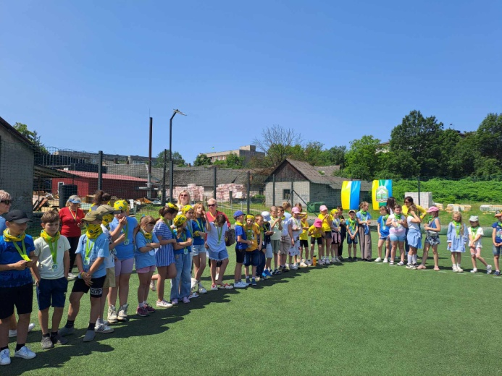
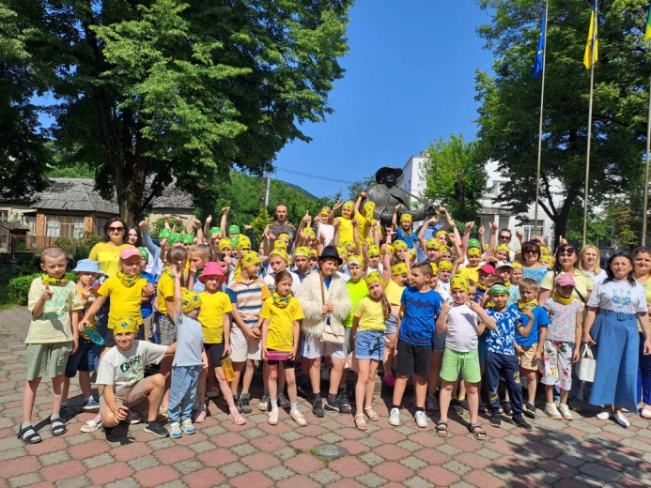
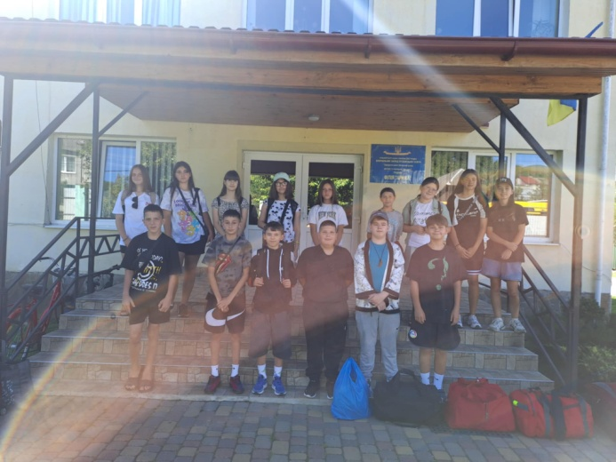
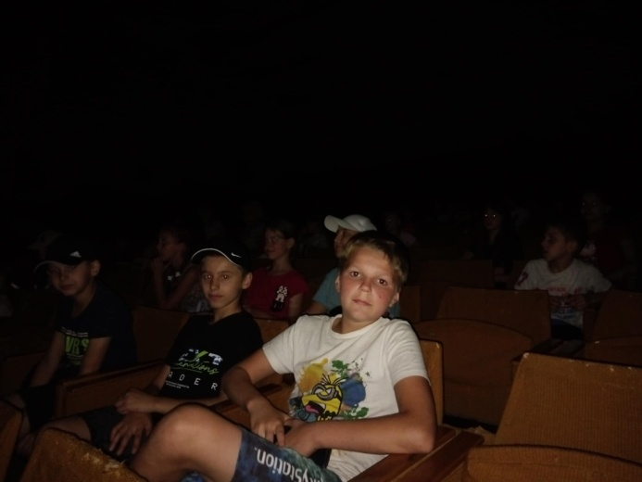
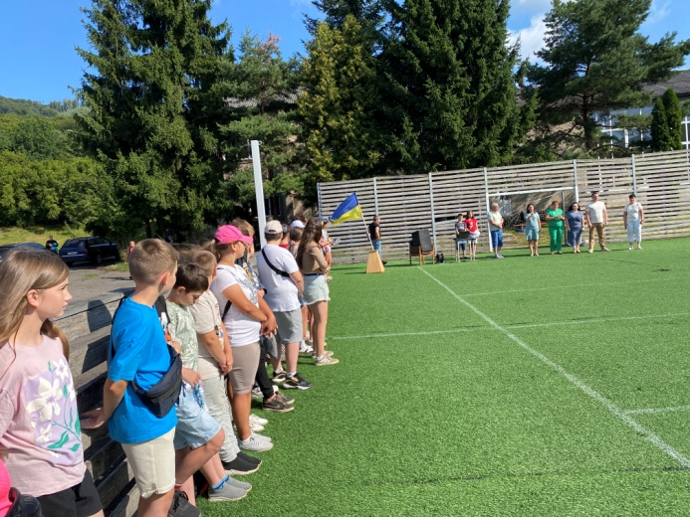
ОЗДОРОВЛЕННЯ ТА ВІДПОЧИНОК

Slide 24
РОБОТА З ОБДАРОВАНИМИ УЧНЯМИ
РЕЗУЛЬТАТИ ПРОВЕДЕННЯ ІІ ЕТАПУ ОЛІМПІАД ВСЕУКРАЇНСЬКИХ УЧНІВСЬКИХ ОЛІМПІАД ІЗ НАВЧАЛЬНИХ ПРЕДМЕТІВ У 2024/2025 Н. Р.
Заклад загальної середньої освіти | Ступінь диплома |  |  | Разом | К-сть учасників ІІІ етапу
 | І | ІІ | ІІІ
Ліцей імені Героїв 68-го батальйону | 5 | 7 | 10 | 22 | 14
Зарічівська гімназія | 0 | 0 | 1 | 1 | 0
Сімерська гімназія | 1 | 1 | 3 | 5 | 0
Сімерківська гімназія | 0 | 0 | 4 | 4 | 0
РАЗОМ: | 6 | 8 | 18 | 32 | 14
ПЕРЕМОЖЦІ ІІІ (обласного) ЕТАПУ:
ДИПЛОМ І СТУПЕНЯ:
СЛОВАЦЬКА МОВА - КУРЦЕБА КАМІЛА, УЧЕНИЦЯ 10 КЛАСУ ЛІЦЕЮ ІМЕНІ ГЕРОЇВ 68-ГО БАТАЛЬЙОНУ,
ДИПЛОМ ІІІ СТУПЕНЯ:
ІСТОРІЯ – ЗУБАНИЧ МАКСИМ, УЧЕНЬ 11 КЛАСУ ЛІЦЕЮ ІМЕНІ ГЕРОЇВ 68-ГО БАТАЛЬЙОНУ,
АНГЛІЙСЬКА МОВА – ДУЧЕНКО РОМАН, УЧЕНЬ 9 КЛАСУ ЛІЦЕЮ ІМЕНІ ГЕРОЇВ 68-ГО БАТАЛЬЙОНУ,

Slide 25
РОБОТА З ОБДАРОВАНИМИ УЧНЯМИ
МАН
У І етапі Всеукраїнського конкурсу-захисту науково-дослідницьких робіт учнів-членів Малої академії наук учнівської молоді взяли участь 2 учні Ліцею імені Героїв 68-го батальйону та
1 учень Сімерської гімназії.
ПЕРЕМОЖЦІ ІІІ (обласного) ЕТАПУ :
Відділення Історія, Секція Історія України:
ІІІ місце - Будз Максим Іванович - учень 10 класу Ліцею імені Героїв 68-го батальйону Перечинської міської ради Закарпатської області,
Відділення Інформаційні технології, Секція Мультимедійні системи, навчальні та ігрові програми:
ІІІ місце - Маріаш Олег Владиславович - учень 7 класу Ліцею імені Героїв 68-го батальйону Перечинської міської ради Закарпатської області.

Slide 26
ФІНАНСУВАННЯ
ВИДАТКИ ПО ДОШКІЛЬНІЙ ОСВІТІ ЗА 2024 РІК 25 277 890 грн

Slide 27
ФІНАНСУВАННЯ
ВАРТІСТЬ ДІТОДНЯ У ЗДО У 2024 РОЦІ

Slide 28
ФІНАНСУВАННЯ
ВИДАТКИ ПО ЗДО ЗА 7 МІСЯЦІВ 2025 Р.

Slide 29
ФІНАНСУВАННЯ
ВИДАТКИ ПО ЗАГАЛЬНІЙ СЕРЕДНІЙ ОСВІТІ ЗА 2024 РІК 59 891 150 ГРН

Slide 30
ФІНАНСУВАННЯ
ВАРТІСТЬ УТРИМАННЯ ОДНОГО УЧНЯ У ЗЗСО У 2024 РОЦІ

Slide 31
ФІНАНСУВАННЯ
ВИДАТКИ ПО ЗАГАЛЬНІЙ СЕРЕДНІЙ ОСВІТІ за 7 місяців 2025року

Slide 32
ФІНАНСУВАННЯ
ВИДАТКИ ПО ІРЦ
за 2024 рік 1 565 929 грн
ВИДАТКИ ПО ІРЦ
за 7 місяців 2025 року

Slide 33
ФІНАНСУВАННЯ
ВИДАТКИ ПО ДЮСШ за 2024 рік

Slide 34
ФІНАНСУВАННЯ
ВИДАТКИ ПО ДЮСШ за 7 місяців 2025 року

Slide 35
ФІНАНСУВАННЯ
ВИДАТКИ ПО ПЕРЕЧИНСЬКІЙ ШКОЛІ МИСТЕЦТВ ЗА 2024 РІК

Slide 36
ФІНАНСУВАННЯ
ВИДАТКИ ПО ПЕРЕЧИНСЬКІЙ ШКОЛІ МИСТЕЦТВ за 7 місяців 2025 року

Slide 37
ФІНАНСУВАННЯ
ВАРТІСТЬ УТРИМАННЯ ОДНОГО ВИХОВАНЦЯ
ЗАКЛАДУ ПОЗАШКІЛЬНОЇ ОСВІТИ ЗА 2024 РІК

Slide 38
ФІНАНСУВАННЯ
ІНШІ ВИДАТКИ ЗА 7 МІСЯЦІВ 2025 РОКУ
Назва видатків | Інші програми та заходи у сфері освіти | НУШ | Проведення додаткових психолого-педагогічних і корекційно-розвиткових занять | Будівництво споруд. Установ та закладів фізичної культури та спорту (реконструкція спортивного майданчика) | Підтримка спорту вищих досягнень та організацій, які здійснюють фізкультурно-спортивну діяльність в регіоні (клуби)
 |  | Сума (грн.)
Заробітна плата |  |  | 40 151
Нарахування на оплату праці |  |  | 8 833
Предмети, матеріали, обладнання та інвентар | 374 385 | 197 680
Оплата послуг (крім комунальних) | 435 418
Придбання обладн.ання і предметів |  | 991 871
Реконструкція та реставрація інших об’єктів |  |  |  | 202 92
Субсидії та поточні трансферти підприємствам (установам, організаціям). |  |  |  |  | 1 176 506
РАЗОМ: | 809 803 | 1 189 551 | 48 984 | 20 292 | 1 176 506

Slide 39
ФІНАНСУВАННЯ
809 803 грн:
«Шкільний автобус» - 381 017 грн.,
"Пліч-о-пліч всеукраїнські шкільні ліги “ - 17 600 грн..
"Пліч-о-пліч:згуртовані громади на 2024-2026 роки“ - 411 186 грн.
1 189 551 грн.:
Набори для демонстрацій польотів тип 1,апаратна частина для навчального кабінету “Захист України” для здобувачів освіти, та для педагогіних працівників - 140 826 грн.,
обладнання для навчального кабінету ЗУ - 848 875 грн.,
інтерактивна панель В-PRO 65 Basikз ОРS та мобільним стендом для транспортування в приміщенні дл навчального кабінету ЗУ - 99 900 грн.,
електронний засіб навчального призначення "Дидактичний мультимедійний матеріал "Країна мрій“ - 99 950 грн.
20 292 грн.:
експертиза проекту будівництва "Реконструкція спортивного майданчика на території Ліцею імені Героїв 68-го батальйону Перечинської міської ради по вул. Світавська , 1 в м.Перечин Ужгородського р-ну Закарпатської обл.“
1 176 506 грн.
фінансування діяльності спортивних клубів: «Футбольний клуб Перечин» - 410 886,38 грн.,
«Хокейний клуб Перечин» - 765 620,08 грн.

Slide 40
ФІНАНСУВАННЯ
У 2024 році видатки по відділу освіти, культури, сім’ї, молоді та спорту Перечинської міської ради становили 109 951 257 грн.
Із них: кошти субвенції – 40 524 787,15 грн, що становить 37%:
харчування учнів початкових класів – 686 820,37 грн,
зарплата педагогічним працівникам – 38 300 788,66 грн,
ІРЦ - 1 537 178,12 грн,
кошти місцевого бюджету – 69 426 469,85 грн, що становить 63%.
ПРОТЯГОМ 2024 РОКУ ОГОЛОШУВАЛИСЬ ТОРГИ ТА ЗДІЙСНЕНО:
1. У 2024 році відділом освіти, культури, сім'ї, молоді та спорту Перечинської міської ради відповідно до обсягів виділених коштів шляхом проведення відкритих торгів та запиту ціни пропозиції проведено ряд закупівель за преметом «Нафта і дистиляти» (дизпаливо, бензин) для шкільних автобусів та інших потреб закладів (створення запасів палива для генераторів в умовах блекауту), що входять до сфери управління відділу на загальну суму 740 000 грн.
2. З метою створення належних умов для укриття учасників освітнього процесу та приведення у належний стан захисної споруди цивільного захисту - протирадіаційного укриття № 26409 за адресою: вул. Шевченка, 4А в с. Зарічово Ужгородського району Закарпатської області здійснено закупівлю поточного ремонту цього укриття на суму 199 000 грн., а також встановлення у вказаній споруді цивільного захисту протипожежної сигналізації.
У грудні 2024 року за актом, складеним РУ ДСНС в Закарпатській області, дане протирадіаційне укриття визначено готовим до використання за призначенням.
4. Для забезпечення закладів освіти дровами паливними у повному обсязі на опалювальний сезон 2024/2025 шляхом проведення відкритих торгів здійснено закупівлю паливної деревини загальним обсягом 1260 куб.м. на загальну суму 2 268 000,00 грн.

Slide 41
ФІНАНСУВАННЯ
5. З початку 2024 року з метою покращення умов навчання учнів та вихованців закладів освіти здійснено ряд закупівель послуг з поточного ремонту, а саме:
- Поточний ремонт окремих внутрішніх вбиралень корпусу № 1 Філії початкова школа Ліцею імені Героїв 68-го батальйону Перечинської міської ради за адресою: вул. Ужанська, 9, м. Перечин Ужгородського району Закарпатської області на суму 199 211 грн.;
- поточний ремонт майданчика та під'їзду до нього для безпечної зупинки шкільного автобуса на території Філії початкова школа ліцею імені Героїв 68-го батальйону Перечинської міської ради за адресою: вул. Ужанська, 9, м. Перечин на суму 199 700 грн.;
- поточний ремонт фасаду та огорожі Сімерського ЗДО Перечинської міської ради за адресою: вул. Карпатська, 96, с.Сімер Ужгородського орайону Закарпатської області на загальну суму більше 360 000 грн., а також виконано роботи зі встановлення системи протипожежної сигналізації на суму 99 900 грн та здійснено роботи із вогнезахисту горища на суму 74 986 грн;
- поточний ремонт частини приміщень філії Початкова школа (з дошкільним підрозділом) Зарічівської гімназії Перечинської міської ради за адресою: вул. Шевченка, 4А в с.Зарічово Ужгородського району Закарпатської області на суму 188 754 грн;
поточний ремонт коридору будівлі філії Ворочівська початкова школа (з дошкільним підрозділом) Ліцею імені Героїв 68-го батальйону Перечинської міської ради за адресою: вул. Підгірна, 59, с.Ворочово Ужгородського району Закарпатської області на суму 100 000 грн;
- поточний ремонт підлоги у приміщенні Зарічівської гімназії Перечинської міської ради за адресою вул. Миру, 52, с.Зарічово Ужгородського району Закарпатської області на суму 73 763 грн;
- поточний ремонт електромережі у приміщенні Зарічівської гімназії на суму 199 334 грн.

Slide 42
ФІНАНСУВАННЯ
- поточний ремонт огорожі спортивного майданчика філії Початкова школа ліцею імені Героїв 68-го батальйону Перечинської міської ради за адресою: вул. Ужанська, 9, м. Перечин Ужгородського району Закарпатської області на суму 160 000 грн;
поточний ремонт даху Сімерківської гімназії Перечинської міської ради за адресою вул. Центральна, 118, с.Сімерки Ужгородського району Закарпатської області на суму 198 189 грн.
6. У липні 2024 року шляхом відкритих торгів оголошено закупівлю робіт за об’єктом « Капітальний ремонт і реставрація «Капітальний ремонт. Заміна вікон та дверей у будівлі ЗДО «Теремок» Перечинської міської ради по вул. Незалежності, 6 в м. Перечин Закарпатської області» та у вересні 2024 року укладено договір з підрядником на загальну суму 1 177 000 грн. На даний час виконання робіт триває.
7. За кошти освітньої субвенції державного бюджету місцевим бюджетам для забезпечення навчальними засобами НУШ проведено ряд закупівель шляхом відкритих торгів мультимедійного обладнання на загальну суму більше 1 500 000 грн., навчальних засобів на загальну суму більше 140 000 грн. та обладнання для кабінету «Захист України» на загальну суму близько 512 000 грн.
8. У вересні-листопаді 2024 року проведено ряд додаткових закупівель продуктів харчування з метою виконання вимог законодавства щодо забезпечення харчування за кошти освітньої субвенції учнів 1-4 класів закладів загальної середньої освіти.
9. З початку 2024 року відділом освіти, культури, сім'ї, молоді та спорту Перечинської міської ради укладено 670 договорів на закупівлю товарів, робіт та послуг.

